Slide 1

توابع شبکه صفرها و قطب ها
امیر عباس شایگانی اکمل

Slide 2
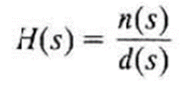
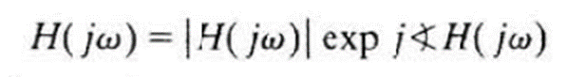
تعبیر فیزیکی صفرها و قطبها
اگر بجای s در H(s)، jω قرار دهیم، آنگاه پاسخ حالت دائم سینوسی را در فرکانس ω بدست آورده ایم.
بنابراین اگر صفر موهومی برای تابع تبدیل داشته باشیم در آن فرکانس تابع تبدیل صفر خواهد شد.
اگر قطب موهومی داشته باشیم، در آن فرکانس تابع تبدیل بینهایت می شود.

Slide 3
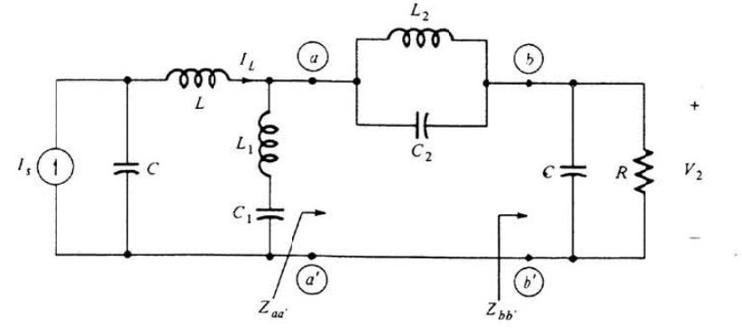
یک شبکه نمونه

Slide 4
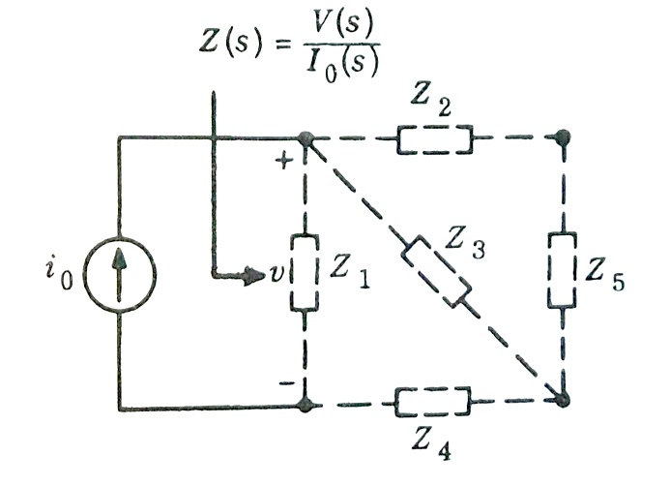
فرکانس های طبیعی یک متغیر شبکه
ورودی لحیم شده

Slide 5
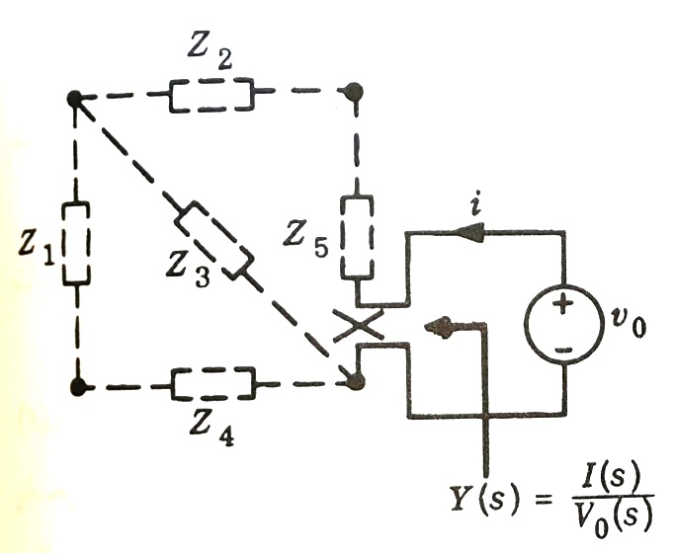
ورودی بریده شده یک شبکه بی تحریک

Slide 6
مثال تست کنکور 98

Slide 7
حل مثال
اگر s=0 یعنی ورودی جریان DC باشد، آنگاه V(0) برابر با یک چهارم جریان خواهد شد. دقت کنید خازن در DC مدار باز است. پس مدار زیر را خواهیم داشت.
با حل شبکه گزینه 2 درست است.

Slide 8
مثال از کنکور 97
چون 3- و 4- در ورودی نیستند پس از فرکانسهای طبیعی هستند، ولی در مورد 1- و 2- می توان دید اندازه 2- ثابت است، پس ممکن است فرکانس طبیعی نباشد.

Slide 9
مثال

Slide 10
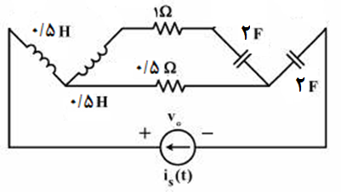
حل مثال
با استفاده از تقارن و اتصال نقاط هم پتانسیل مدار بالا بدست می آید.

Slide 11
مثال از کنکور 94

Slide 12
حل مثال
4 المان ذخیره کننده انرژی، شبکه چهار فرکانس طبیعی دارد. یک حلقه سلفی پس یک فرکانس صفر است. ولی برای تابع تبدیل فرکانس صفر، صفر تابع تبدیل است و حذف خواهد شد، پس تابع تبدیل 3 قطب غیر صفر دارد (گزینه 2).

